Slide 1
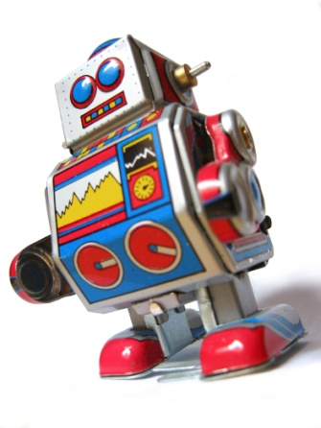
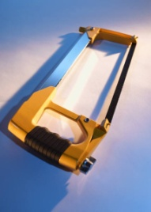
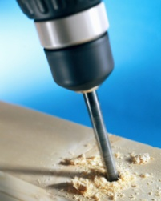
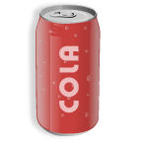
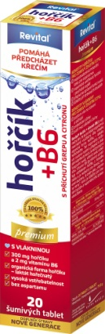

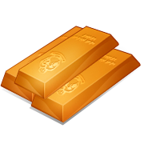
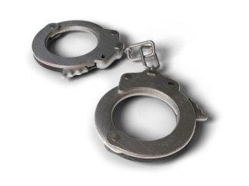

10.1 Vím, co jsou kovy, jaké mají vlastnosti
Elektronická učebnice – II. stupeň Základní škola Děčín VI, Na Stráni 879/2 – příspěvková organizace Chemie
hračky
Kovy jsou všude kolem nás …
doprava
nástroje
zlato
šperky
vitamíny
obaly na potraviny
Autor: Mgr. Petra Křivánková

Slide 2
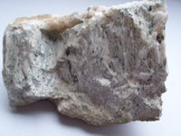
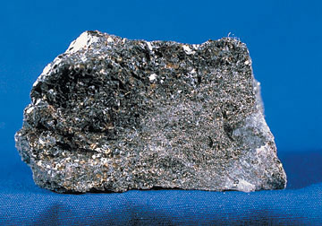
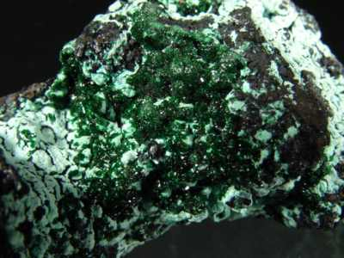
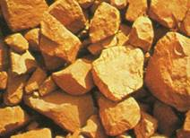
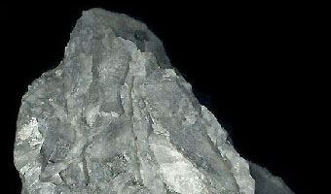
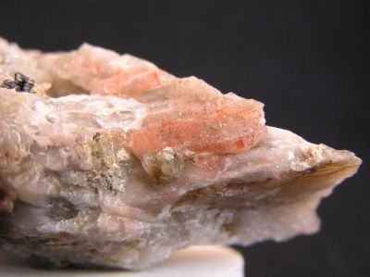
10.2 Co již víme?
Elektronická učebnice - II. stupeň Základní škola Děčín VI, Na Stráni 879/2 – příspěvková organizace Chemie
Kovy jsou součástí nerostů …
Sfalerit - Pb
Vápenec - Ca
Chalkopyrit - Cu
Magnezit – Mg,
magnetické vlastnosti
Bauxit - Al
Cínovec - Sn

Slide 3
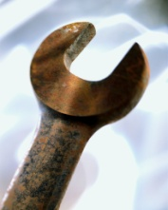

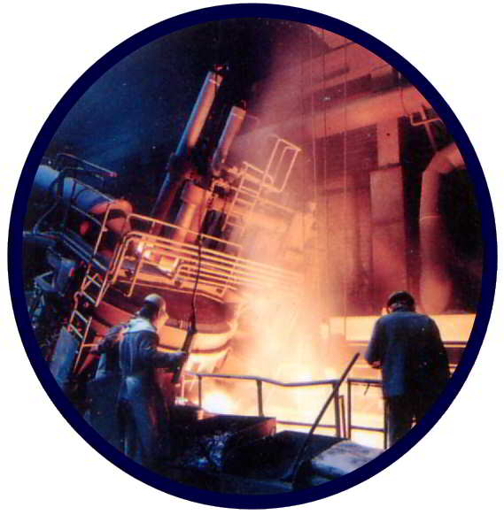
10.3 Jaké si řekneme nové termíny a názvy?
Elektronická učebnice - II. stupeň Základní škola Děčín VI, Na Stráni 879/2 – příspěvková organizace Chemie
Recyklace
výroba kovů z odpadu
Koroze
fyzikálně chemické působení
mezi kovem a prostředím
Metalurgie
výroba kovů z rud
Redukce – děj, při kterém dochází ke snižování oxidačního čísla
Oxidace – děj, při kterém dochází ke zvyšování oxidačního čísla
Řada reaktivnosti kovů – kovy řazeny od nejvíce reaktivního (nejsnáze tvoří kationty) k nejméně reaktivním
nejvíce reaktivní nejméně reaktivní
K Ca Na Mg Al Zn Fe Sn Pb Cu Hg Ag Au

Slide 4
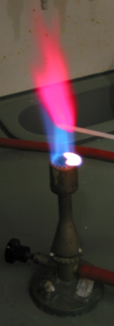
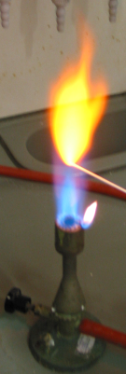
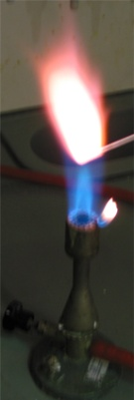
10.4 Co si řekneme nového?
Elektronická učebnice - II. stupeň Základní škola Děčín VI, Na Stráni 879/2 – příspěvková organizace Chemie
Vlastnosti kovů
dobrá elektrická a tepelná vodivost, kujnost, kovový lesk, neprůhlednost, většina kovů je v běžných podmínkách pevná (kromě rtuti – kapalná), tvoří navzájem směsi – slitiny
kovy třídíme podle:
a) hustoty – lehké kovy (sodík, hořčík, hliník)
− těžké kovy (železo, měď, olovo)
b) teploty tání – lehko tavitelné (sodík, cín, olovo)
− těžko tavitelné (chrom, wolfram)
c) podle ceny – drahé kovy (platina, zlato, stříbro)
Alkalické kovy
barví plamen
jsou měkké, stříbrolesklé
uloženy v petroleji, reagují s kyslíkem
lithium
sodík
draslík

Slide 5
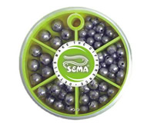
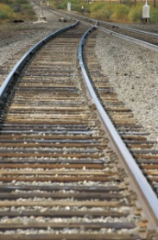
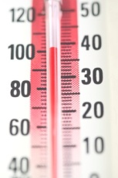
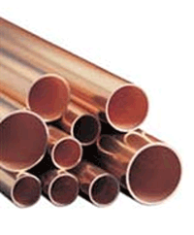

10.5 Procvičení a příklady
Elektronická učebnice - II. stupeň Základní škola Děčín VI, Na Stráni 879/2 – příspěvková organizace Chemie
K obrázkům přiřaď správný materiál.
Rozhodni, kde došlo k oxidaci
a kde k redukci.
Rtuť
Olovo
Zlato
Měď
Železo
Titan
Hliník
C⁰ + O₂ → C^{IV}O₂
oxidace
Fe₂^{III} O₃ → Fe⁰
redukce
Al₂^{III} O₃ → Al⁰
redukce
C^{II} O → C^{IV}O₂
oxidace

Slide 6
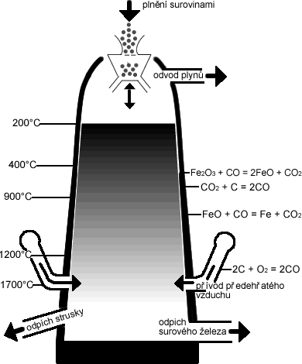
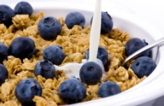
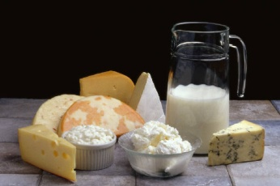
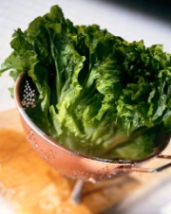
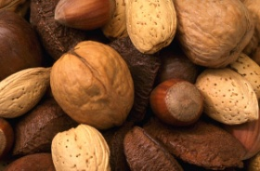
10.6 Něco navíc pro šikovné
Elektronická učebnice - II. stupeň Základní škola Děčín VI, Na Stráni 879/2 – příspěvková organizace Chemie
Aluminotermie
- získávání kovů z oxidů za přítomnosti hliníku
2 Al + Fe₂O₃ → Al₂O₃ + 2 Fe
Vysoká pec – výroba železa
koks, struska, ruda
Vápník, hořčík
- tvoří pohoří Dolomity
- důležité pro správnou funkci svalů a nervů
Přírodní zdroje některých kovů důležitých pro organismus
redukce
vápník
hořčík
oxidace
železo

Slide 7
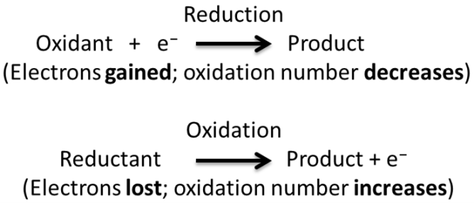
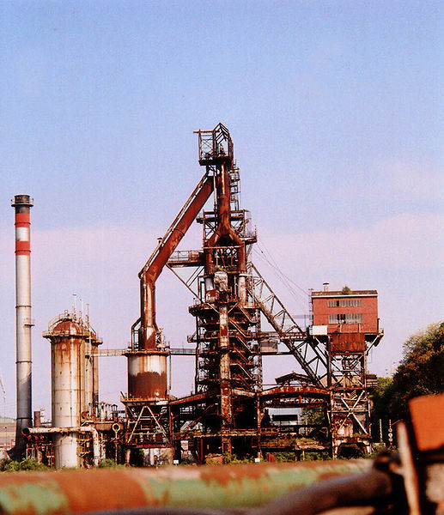
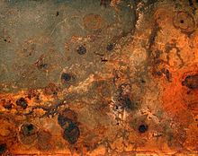

10.7 CLIL
Elektronická učebnice - II. stupeň Základní škola Děčín VI, Na Stráni 879/2 – příspěvková organizace Chemistry
Metal
Redox reaction
Every chemical reaction in which atoms
change their oxidation number.
Alkali metal
- lithium, sodium, potassium
- all highly reactive
- silver-colored
Blast furnace
- a type of metallurgical furnace
used for smelting to produce industrial metals - iron.
Corrosion
the influence of the environment
on the metal
Recycling
Changing used waste into new products

Slide 8
10.8 Test znalostí
Elektronická učebnice - II. stupeň Základní škola Děčín VI, Na Stráni 879/2 – příspěvková organizace Chemie
Co je metalurgie? a/ výroba kovů z rud b/ výroba kovů z odpadu c/ vylučování kovů z organismu d/ zbarvení plamene kovem | Jaké jsou typické vlastnosti kovů? a/ kovový lesk, kujnost, vodivost b/ všechny kovy jsou pevné a kujné c/ kujné, magnetické, neprůhledné d/ neprůhledné, kapalné, vodivé
2. V které rovnici dochází pouze k oxidaci? a/ Na + Cl → NaCl b/ C^{II}O^{-II} → C^{IV}O₂^{-II} c/ H₂ + O₂ →H₂^{I} O^{-II} d/ Fe₂^{III} O₃^{-II} → Fe + O₂ | Co je koroze? a/ rozpadu kovu b/ tepelné působení na kov c/ fyzikálně chemické působení mezi kovem a prostředím d/ magnetické vlastnosti kovu
Správné odpovědi:
a
b
a
c
Test na známku

Slide 9
Elektronická učebnice - II. stupeň Základní škola Děčín VI, Na Stráni 879/2 – příspěvková organizace Chemie
10.9 Použité zdroje, citace
http://www.zs.vlachovice.cz/odkazy/prakticke%20cinnosti/cesta%20zeleza/vysoka%20pec.gif
http://www.vitar.cz/uploadedfiles/pluginimagegallery/category_produkt/obrazky/3d_rvl_k_premium_ho______k_b6_lr_1.jpg
http://www.antwerpgasdepot.be/Metalurgie.jpg
http://upload.wikimedia.org/wikipedia/commons/thumb/4/44/Recycle001.svg/220px-Recycle001.svg
http://upload.wikimedia.org/wikipedia/commons/thumb/c/c1/Flammenf%C3%A4rbungNa.png/202px-Flammenf%C3%A4rbungNa.png
http://www.top-inst.cz/images/med.gif
http://www.rybarsky-obchod.cz/obrazky/md_broky4.jpg
http://media3.picsearch.com/is?VRdEx2gWbfoSv8ZxktpaQ6WhMhsnq0NZ0hF2R7bVJ10
http://upload.wikimedia.org/wikipedia/commons/thumb/1/1f/Alto_horno_antiguo_Sestao.jpg/517px-Alto_horno_antiguo_Sestao.jpg
http://upload.wikimedia.org/wikipedia/commons/3/30/Mineraly.sk_-_magnezit.jpg
http://upload.wikimedia.org/wikipedia/commons/d/de/Sphalerite.jpg
http://upload.wikimedia.org/wikipedia/commons/8/8c/Redox_Halves.png
Obrázky z databáze klipart

Slide 10
Elektronická učebnice - II. stupeň Základní škola Děčín VI, Na Stráni 879/2 – příspěvková organizace Chemie
10.10 Anotace
Autor | Mgr. Petra Křivánková
Období | 02 – 06/2011
Ročník | 8.ročník
Klíčová slova | Kovy, metalurgie, recyklace, koroze
Anotace | Prezentace popisující kovy, jejich vlastnosti, výskyt, výrobu.

